Slide 1
모바일 트렌드 조사
20105360 김은영

Slide 2
Index
개요
기술 트렌드
모바일광고(광고로 수익)
컨텐츠-Freemium 앱
마켓팅 연계형 앱
교육용(영유아용) 게임 앱

Slide 3
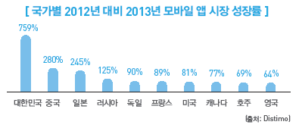
개요
한국 모바일 이용자
스마트폰 이용자 전 인구의 62%(3,600만명)

Slide 4
기술 트렌드
신기술 플랫폼에 따른 모바일의 변화
초고속 무선 인터넷의 등장으로 앱을 통한 미디어 활용 증가

Slide 5
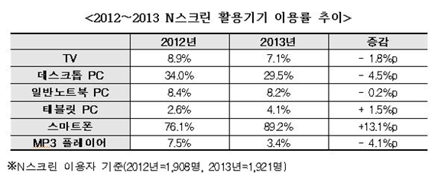
기술 트렌드
신기술 플랫폼에 따른 모바일의 변화
N스크린 플랫폼 개발로 인해 TV 대신 모바일 이용

Slide 6
모바일을 통한 수익
모바일 광고형
부분 유료화형
마케팅 연계형

Slide 7
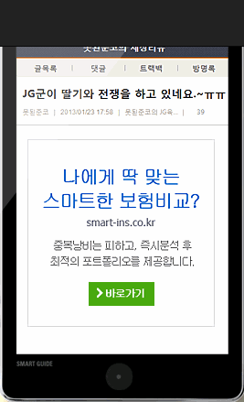
모바일 광고형 앱-사례
구글 – 모바일 광고 시장 최강자
안드로이드 OS 플랫폼을 통해 메일, 검색, 지도 등을 무료로 제공하는 대신 검색 광고를 실어 수익을 냄

Slide 8

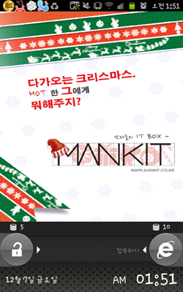

모바일 광고형 앱-사례
리워드 매체 시장의 변화 – 캐시슬라이드
잠금화면을 활용한 광고

Slide 9
모바일 광고형 앱-사례
유투브 외 동영상 플랫폼

Slide 10
모바일 광고형 앱-사례
SNS플랫폼

Slide 11
Freemium 앱(컨텐츠)
무료 앱들은 광고나 다른 부분보다 무료 다운로드를 통해 앱내 구매를 유도하는 수익 전략을 추구한다.
Drawing App / SketchBook
EverNote
B TV mobile / Olleh TV
MomentCam

Slide 12
Freemium 앱(컨텐츠)-사례
사례 1
Drawing App / SketchBook

Slide 13
Freemium 앱(컨텐츠)-사례
사례 2
EverNote

Slide 14
Freemium 앱(컨텐츠)-사례
사례 3
B TV mobile / Olleh TV

Slide 15
Freemium 앱(컨텐츠)
사례 4
MomentCam

Slide 16
마케팅 연계형 앱-사례
EMART SALE NAVIGATION

Slide 17
마케팅 연계형 앱-사례
터치스크린 윈도우 쇼퍼 캠패인

Slide 18
마케팅 연계형 앱-사례
Comodo NYC

Slide 19
마케팅 연계형 앱-사례
EMART SALE NAVIGATION
터치스크린 윈도우 쇼퍼 캠패인
Comodo NYC
Huggies Tweetpee – wearable device
Hijack

Slide 20
마케팅 연계형 앱-사례
Huggies Tweetpee – wearable device

Slide 21
마케팅 연계형 앱-사례
Hijack

